Slide 1
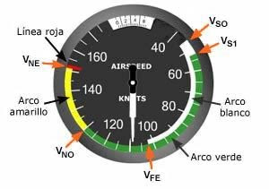
INSTRUMENTOS BASICOS DE VUELO
ANEMOMETRO

Slide 2
INSTRUMENTOS BASICOS DE VUELO
El indicador de velocidad aerodinámica o anemómetro es un instrumento que mide la velocidad relativa del avión con respecto al aire en que se mueve, e indica esta en millas terrestres por hora "m.p.h.", nudos "knots" (1 nudo=1 milla marítima por hora), o en ambas unidades.
En los manuales de operación no hay casi ninguna maniobra que no refleje una velocidad a mantener, a no sobrepasar, recomendada, etc. además de que la mayoría de los números, críticos y no tan críticos, con los que se pilota un avión se refieren a velocidades: velocidad de pérdida, de rotación, de mejor ascenso, de planeo, de crucero, de máximo alcance, de nunca exceder, etc

Slide 3
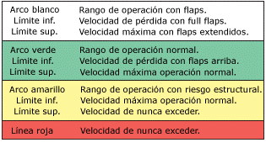
INSTRUMENTOS BASICOS DE VUELO

Slide 4
INSTRUMENTOS BASICOS DE VUELO
Principios de operación.
El indicador de velocidad es en realidad y básicamente un medidor de diferencias de presión, que transforma esa presión diferencial en unidades de velocidad. La diferencia entre la presión total proporcionada por el tubo de pitot y la presión estática dada por las tomas estaticas, es la presión dinámica que es proporcional a 1/2dv² y que adecuadamente convertida a unidades de velocidad es la que muestra el anemómetro.
El indicador de velocidad proporciona una medida de la presión aerodinámica (1/2dv²) de una manera conceptual fácil de entender (en forma de velocidad) y además una primera aproximación de la velocidad de desplazamiento del aeroplano sobre la superficie

Slide 5
INSTRUMENTOS BASICOS DE VUELO
Arco blanco - Velocidades de operación con flaps extendidos, o velocidades a las cuales se pueden extender los flaps sin sufrir daños estructurales. El extremo inferior de este arco corresponde a la velocidad de pérdida con los flaps totalmente extendidos, peso máximo, motor al ralentí y tren de aterrizaje abajo (V_{S0}). El extremo superior indica la velocidad límite de extensión de los flaps (V_{FE}). Los flaps deben deflectarse únicamente en el rango de velocidades del arco blanco. Las velocidades de aproximación y aterrizaje suelen estar comprendidas en el rango del arco blanco.
Arco verde - Velocidades de operación normal del avión, la mayoría del tiempo de vuelo ocurre en este rango. El extremo inferior corresponde a la velocidad de pérdida con el avión limpio (flaps arriba), peso máximo, motor al ralentí y tren de aterrizaje abajo (V_{S1}). El extremo superior marca el límite de la velocidad normal de operación (V_{NO}), límite que no debe ser excedido salvo en aire no turbulento, y en ese caso además con mucha precaución. En este rango de velocidades el avión no tendrá problemas estructurales en caso de turbulencias moderadas.
Arco amarillo - Margen de precaución. En este rango de velocidades solo se puede volar en aire no turbulento y aún así no deben realizarse maniobras bruscas que podrían dañar el avión.
Línea roja - Velocidad máxima de vuelo del avión (V_{NE}) o velocidad de nunca exceder. Esta velocidad no debe ser nunca rebasada ni siquiera en aire sin turbulencias so pena de producirle al aeroplano daños estructurales. Este límite viene impuesto por la capacidad de resistencia de las alas, estabilizadores, tren de aterrizaje.

Slide 6
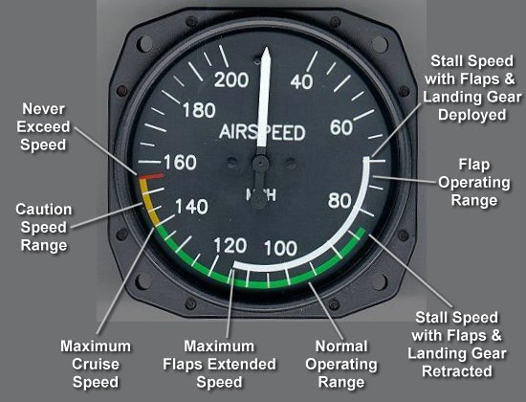
INSTRUMENTOS BASICOS DE VUELO

Slide 7
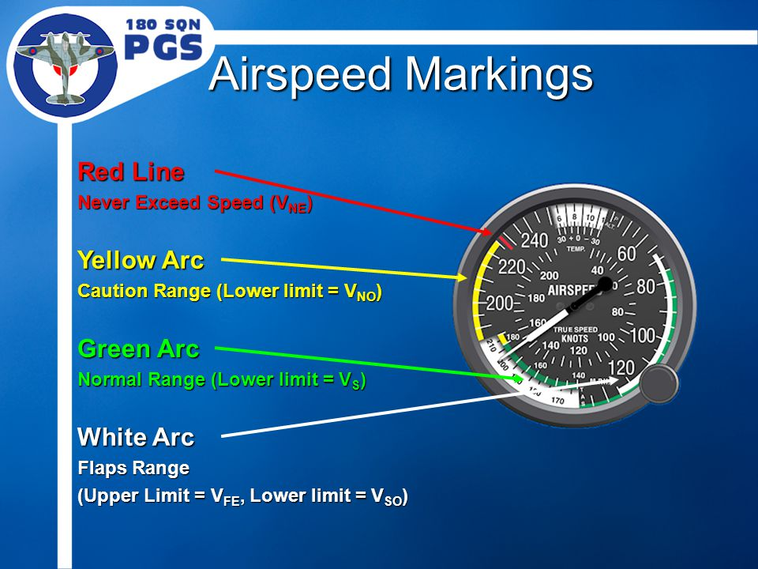
INSTRUMENTOS BASICOS DE VUELO

Slide 8
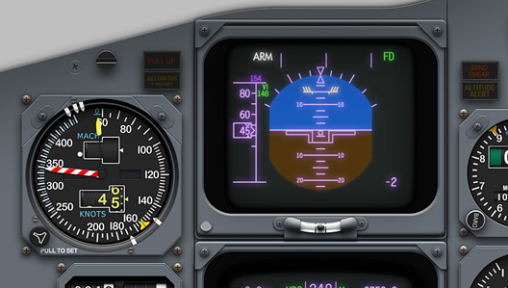
B734 IAS

